Slide 1
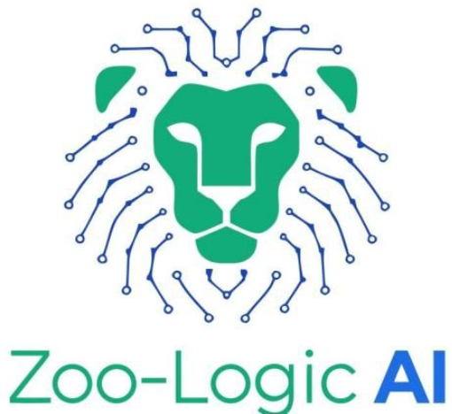
ZOO-LOGIC
IA Y BIG DATA
Zoo-Logic AI
IA y Big Data para la gestión y bienestar animal en zoológicos
Notes:
Zoo-Logic AI Solutions propone aplicar IA y Big Data a la gestión y al bienestar animal en zoológicos.

Slide 2



NEGOCIO
ZOO-LOGIC
1. Línea de negocio: SaaS B2B
Licencias de software
Instalación
Suscripción mensual
Software predictivo para zoológicos
Sensores IoT y cámaras
Uso del sistema
Notes:
La línea de negocio es SaaS B2B. Se ofrecen licencias de software predictivo para zoológicos, instalación de sensores IoT y cámaras, y una suscripción mensual por el uso del sistema.

Slide 3
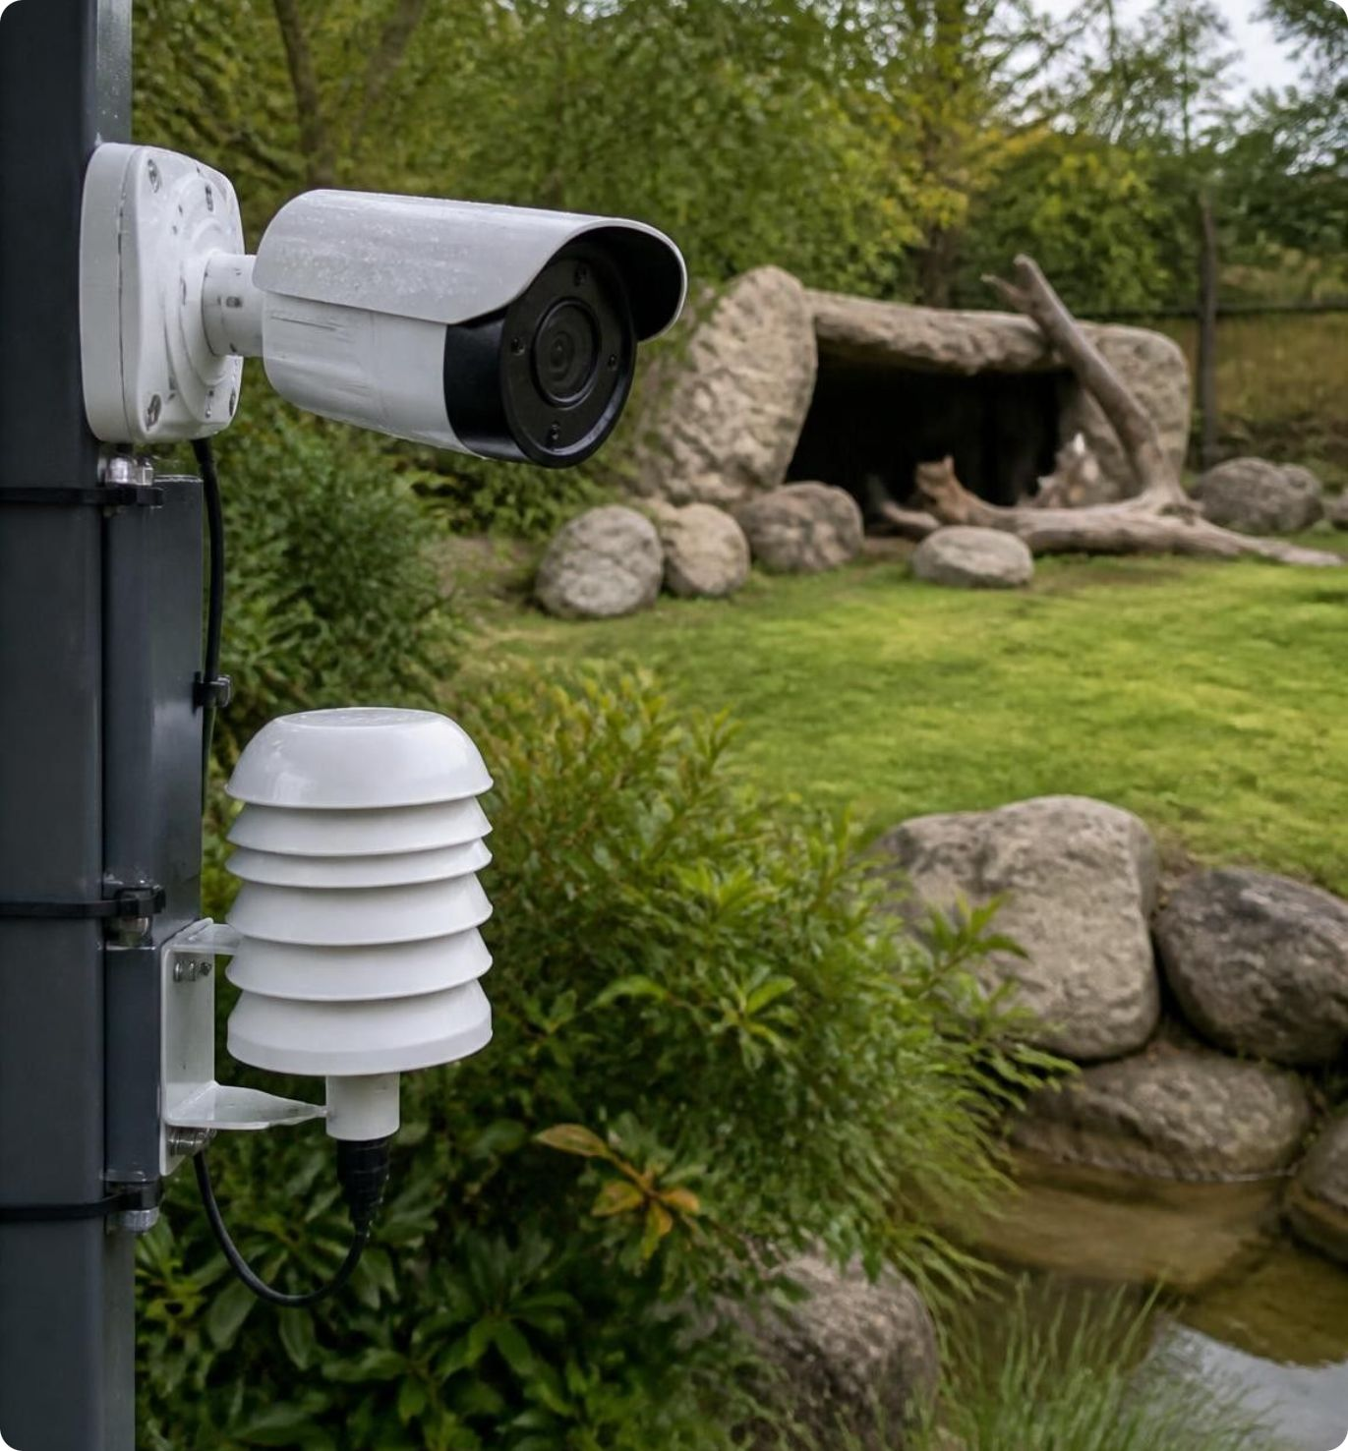



PERCEPCIÓN
ZOO-LOGIC
2. ¿Cómo percibe los datos la IA?
Visión computacional
Cámaras en tiempo real.
Sensores IoT
Temperatura, humedad y collares biométricos.
Datos estructurados
Registros diarios de veterinarios.
Notes:
La IA recibe tres tipos de información: visión computacional mediante cámaras en tiempo real; sensores IoT de temperatura, humedad y collares biométricos; y datos estructurados a partir de los registros diarios de veterinarios.

Slide 4
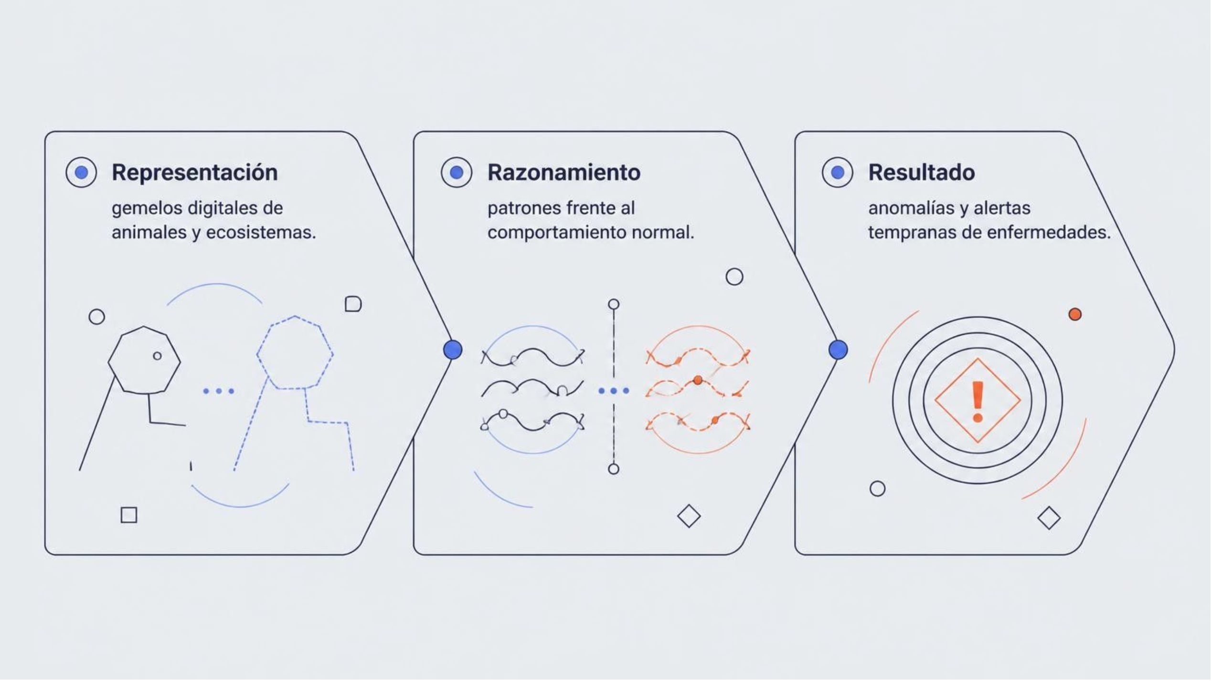
RAZONAMIENTO
ZOO-LOGIC
3. Representación y razonamiento de la IA
Notes:
La representación se basa en gemelos digitales de animales y ecosistemas. El razonamiento compara patrones frente al comportamiento normal. El resultado es la identificación de anomalías y alertas tempranas de enfermedades.

Slide 5


INTERACCIÓN
ZOO-LOGIC
4. Interacción con las personas
VETERINARIOS Y CUIDADORES
VISITANTES
Dashboard web
Tótems y app móvil
Alertas y notificaciones push
Gráficas predictivas
Sugerencias
Reportes automáticos
Chatbot educativo para visitantes
Puntos distribuidos
Notes:
Veterinarios y cuidadores interactúan mediante un dashboard web con alertas y gráficas predictivas. Los visitantes utilizan tótems y una app móvil con chatbot educativo. Los iconos representan las interfaces, sin atribuir al producto pantallas o datos no definidos.

Slide 6
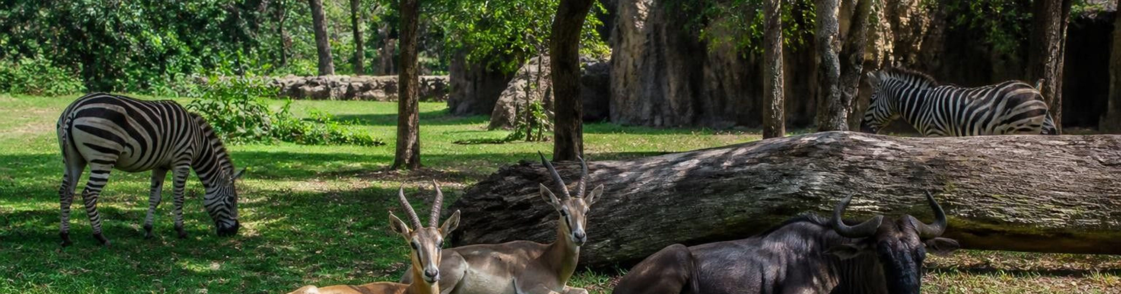
IMPACTO
ZOO-LOGIC
5. Impacto social
Bienestar animal
Conservación
Educación
Menos estrés y mortalidad
Cría en cautividad optimizada
Concienciación con datos en tiempo real
Notes:
El impacto social propuesto tiene tres dimensiones: bienestar animal, con menos estrés y mortalidad; conservación, mediante la cría en cautividad optimizada; y educación, con concienciación apoyada en datos en tiempo real.

Slide 7
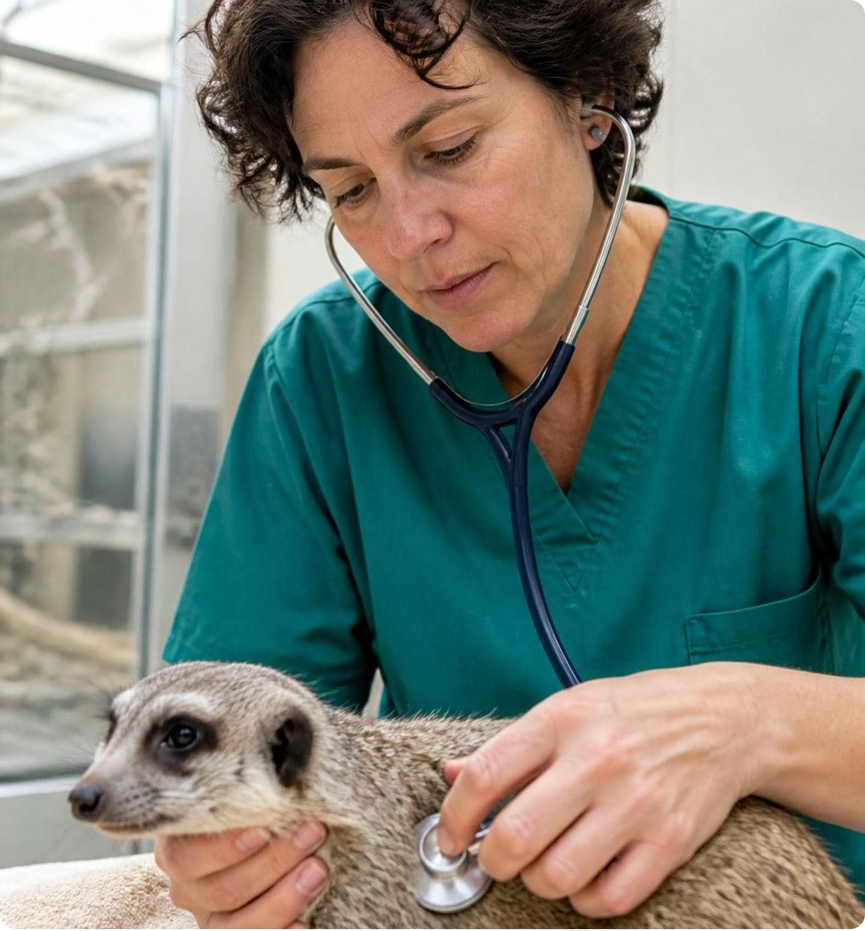
APRENDIZAJE
ZOO-LOGIC
6. ¿Cómo aprende la IA?
Aprendizaje supervisado
Historiales clínicos etiquetados
Human-in-the-loop
01
02
El veterinario
El modelo
Confirma o corrige las alertas
Se ajusta a las correcciones
Notes:
El aprendizaje supervisado parte de historiales clínicos etiquetados. En el enfoque Human-in-the-loop, el veterinario confirma o corrige las alertas y el modelo se ajusta.

Slide 8
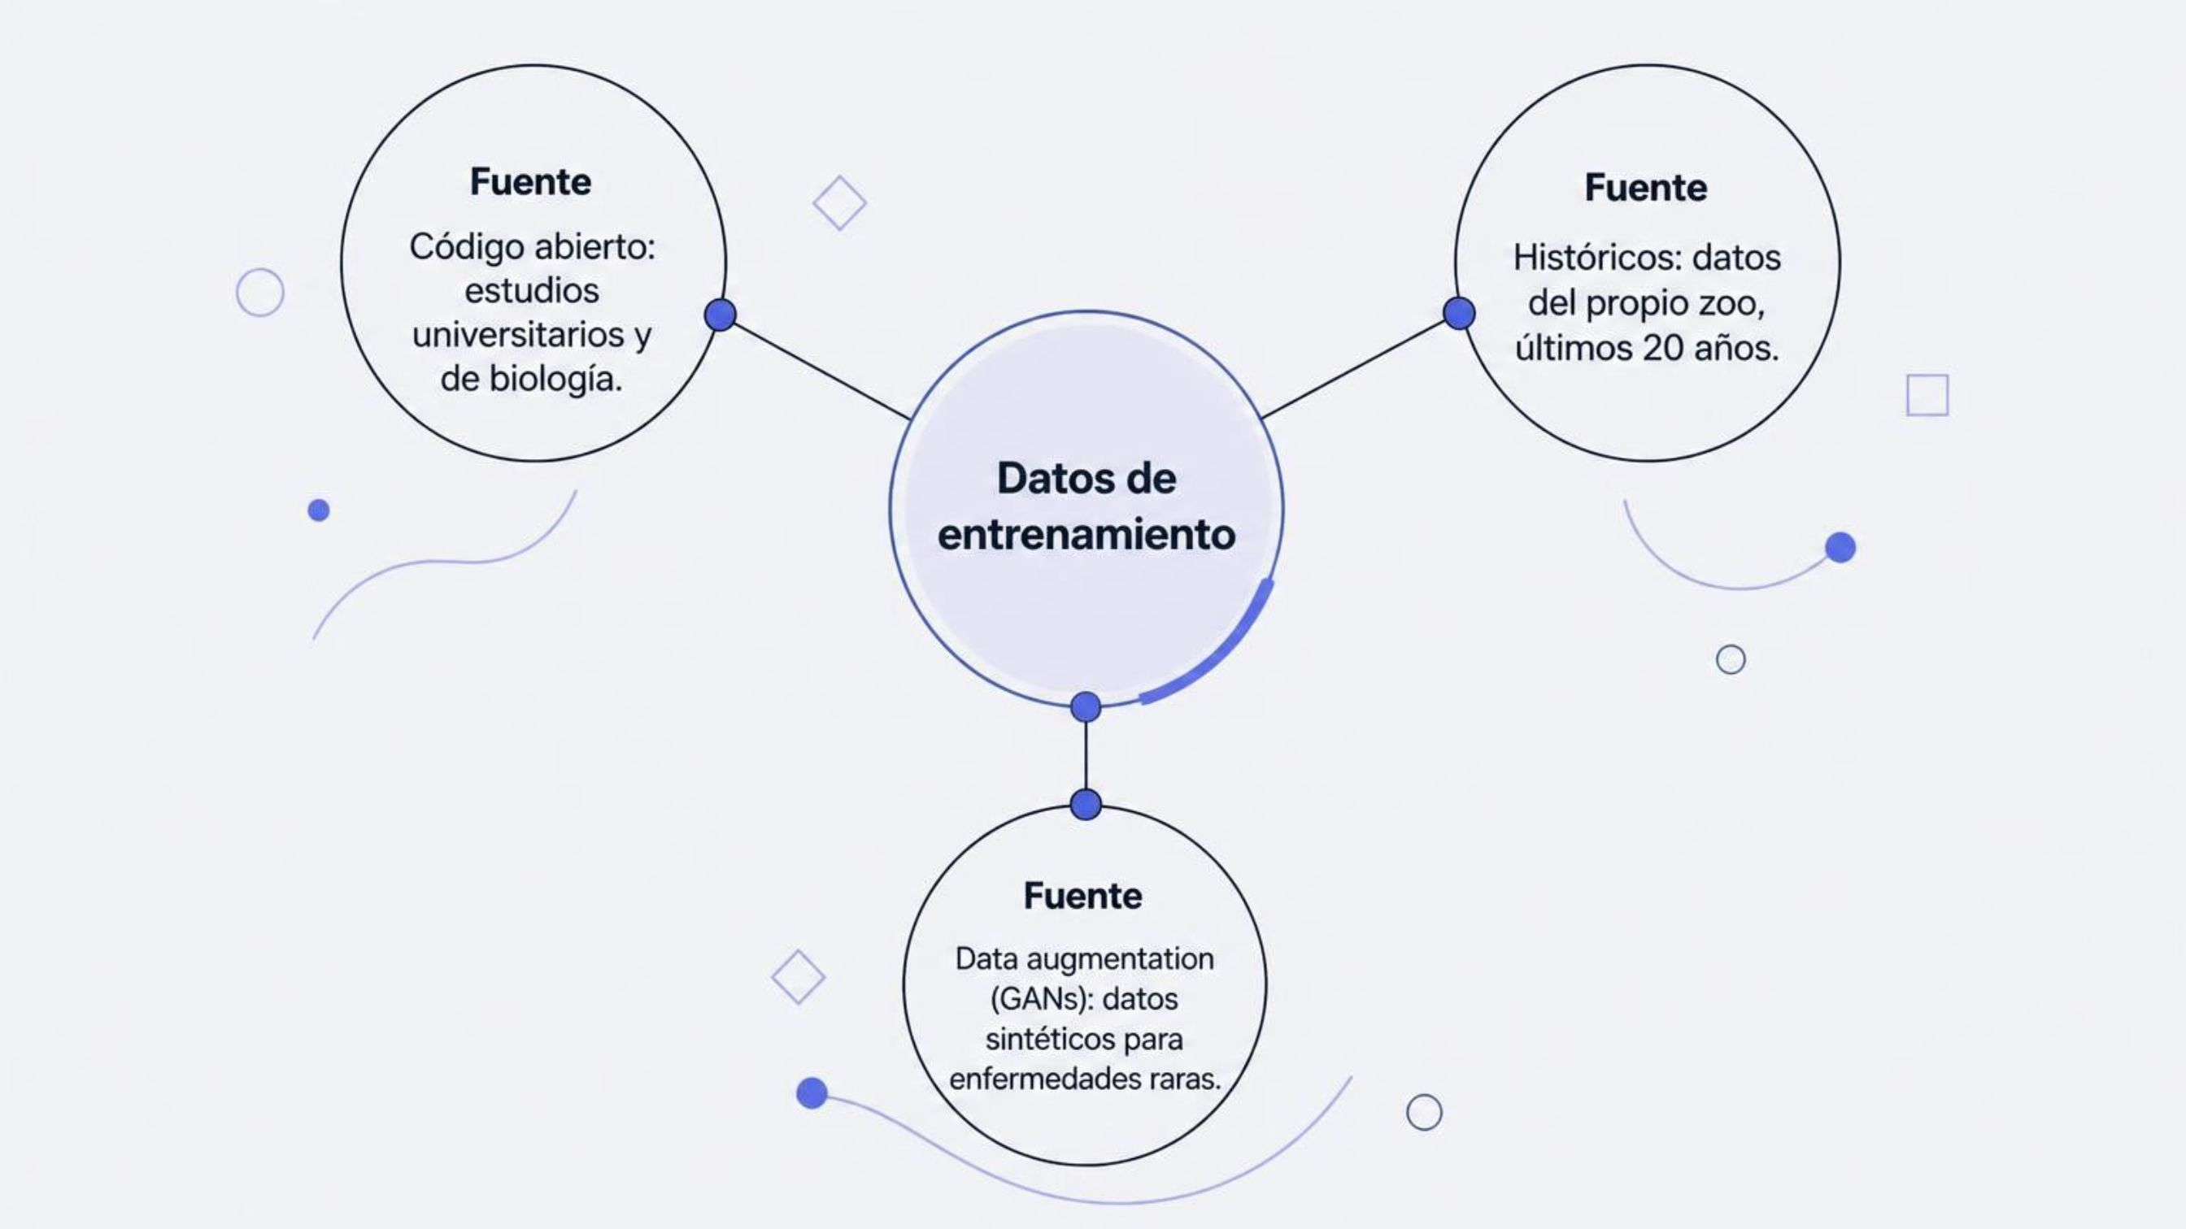
ENTRENAMIENTO
ZOO-LOGIC
7. Datos de entrenamiento: el arranque
Notes:
El arranque combina código abierto, con estudios universitarios y de biología; históricos del propio zoo de los últimos 20 años; y Data augmentation mediante GANs, para generar datos sintéticos de enfermedades raras.

Slide 9
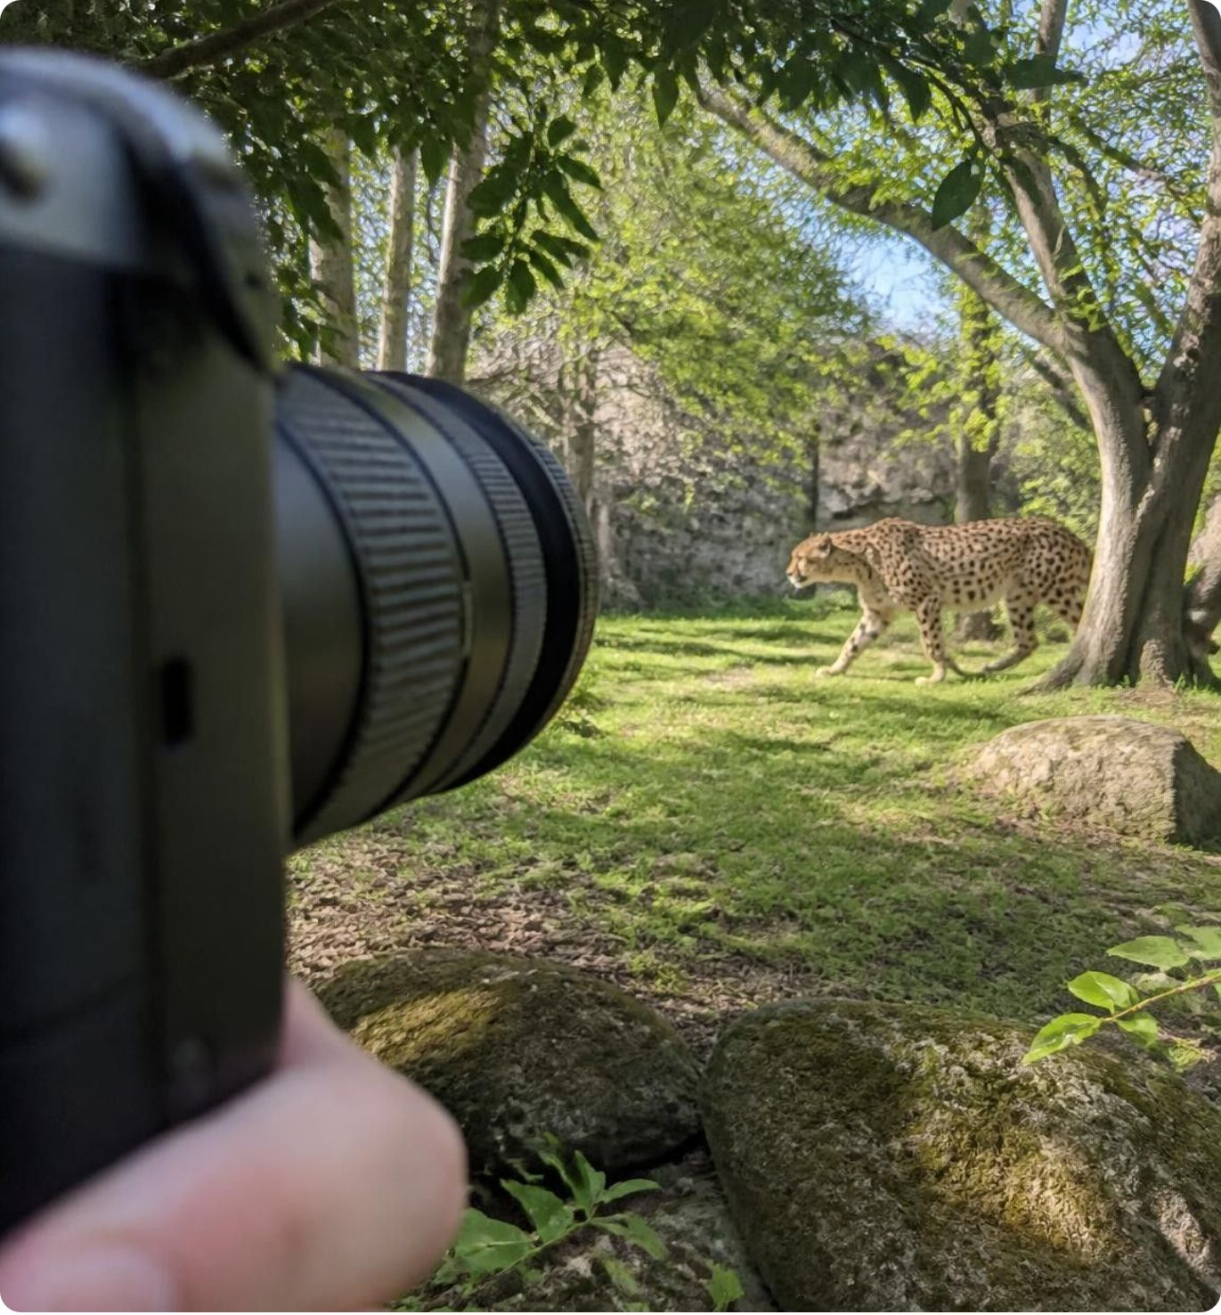



APLICACIONES
ZOO-LOGIC
8. Ramas de la IA aplicadas
Machine Learning
Análisis predictivo para dietas exactas
Computer Vision
Monitorización 24/7 y anomalías físicas
NLP ()
Chatbot inteligente para visitantes
Notes:
Machine Learning aporta análisis predictivo para dietas exactas. Computer Vision permite monitorización 24/7 y detección de anomalías físicas. NLP se aplica al chatbot inteligente para visitantes.

Slide 10
CONCLUSIONES
ZOO-LOGIC
CONCLUSIONES
De una gestión reactiva
a una predictiva
Transición de un modelo convencional y clásico a una plataforma predictiva que eleva
los estándares éticos del cuidado animal y la divulgación científica.
BIBLIOGRAFÍA
HERRAMIENTAS DE IA — TEXTO Y ESTRUCTURA: GEMINI (GOOGLE) · LOGO E IMÁGENES: RECRAFT.AI · MAQUETACIÓN: GAMMA.APP · ASISTENTE DE INVESTIGACIÓN Y FAQ: GOOGLE NOTEBOOKLM
Notes:
Zoo-Logic plantea pasar de una gestión reactiva a una predictiva, con un modelo rentable que eleva los estándares éticos.

